Slide 1
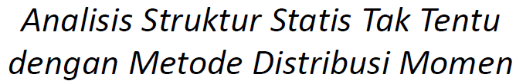
PORTAL TIDAK BERGOYANG

Slide 2
q = 2 t/m
P = 1 t
C
A
D
EI
4 m
2EI
B
3 m
1,5 m
Analisa : Gaya2 dalam pada portal tersebut ( M, D, N)

Slide 3
1. Momen Primer (lihat table momen primer)
MAC = - 1/12 q . l^2 = - 1/12 . 2 . 3^2 = - 1,5 t.m
MCA = + 1,5 t.m
MCD = - P. 1,5 – (q.1,5) . 0,5. 1,5 = -1,5 – 2,25 = - 3,75 t.m
2. Kekakuan Batang (k) simpul C
kCA = 4EI/L = 4 . (EI) /3 = 1,333 EI ΣkC = 3,333 EI
kCB = 4EI/L = 4 . (2EI) /4 = 2EI
3. Faktor Distribusi (FD)
Simpul A --→ FDAC = 0 (ujung jepit)
Simpul C
FDCA = kCA/ΣkC = (1,333EI)/(3,333EI) = 0,4 ΣFDB = 1
FDCB = kCB/ΣkC = (2EI)/(3,333EI) = 0,6
Simpul B → FDBC = 0 (ujung je[it)

Slide 4
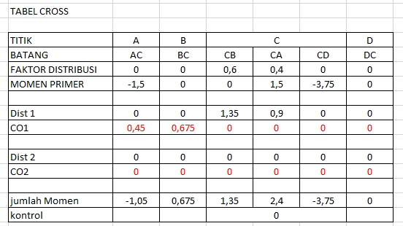

Slide 5
q = 2 t/m
P = 1 t
C
A
D
MAC = -1,05t.m
MCA = 2,4t.m
MCD = -3,75t.m
MCB = 1,35t.m
4 m
MBC = 0,675 t.m
B
3 m
1,5 m

Slide 6
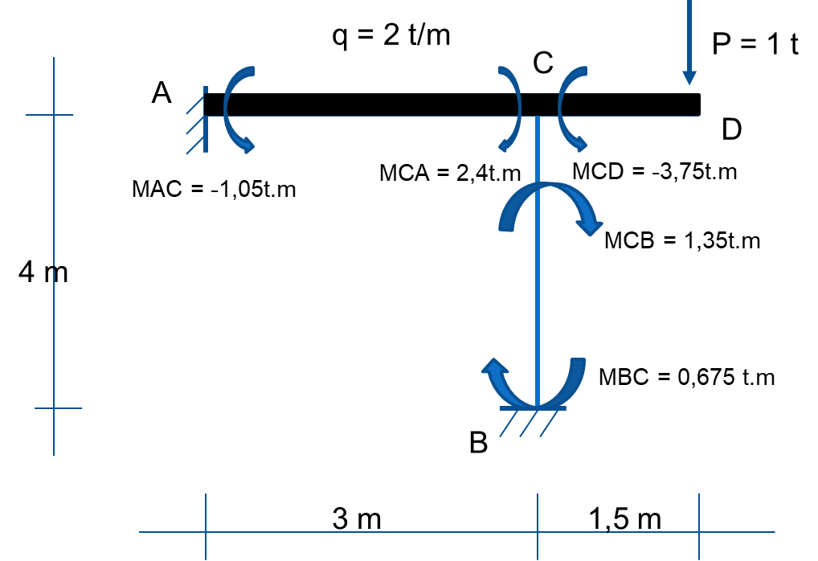

Q = q.l
1 t
0,5 q.l = 3 t
Mac/3 = 0,35 t
3 t
Mca/3 = 0,8 t
4 t
2,55 t
3,45 t

Slide 7
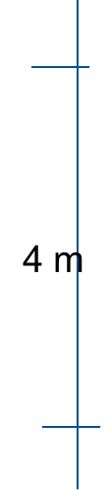

C
0,50625 t
MCB / 4 = 0,3375 t
MBC / 4 = 0,16875 t
0,50625 t

Slide 8
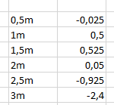
x
q = 2 t/m
P = 1 t
Mx= Av.x – (q.x).0,5.x + Mac
X= 0 m M0= -1,05 t.m
x-=0,5m M0,5= -0,025 t.m
X=1m M1= 0,5 t.m
X=1,5m M1,5= 0,525 t.m
X=2m M2= 0,05 t.m
X=2,5m M2,5 = -0,925 t.m
X=3m M3= -2,4 t.m
C
A
D
MAC = -1,05t.m
MCA = 2,4t.m
MCD = -3,75t.m
0,50625 t
3,45 t
MCB = 1,35t.m
4 m
2,55 t
4 t
0,50625 t
MBC = 0,675 t.m
dMx/dx = 0
Av – 2.q.0,5.x = 0
Av- q.x = 0
X = Av/q
X= 2,55/2 = 1,275 m
M1,275 = 0,576 t.m
B
3 m
1,5 m

Slide 9
FREE BODI DIAGRAM
C
q = 2 t/m
A
q = 2 t/m
P = 1 t
0,50625 t
0,50625 t
D
MAC = -1,05t.m
MCA = 2,4t.m
MCD = -3,75t.m
4 t
3,45 t
2,55 t
7,45 t
0,50625 t
MCB = 1,35t.m
4 m
0,50625 t
MBC = 0,675 t.m
B
3 m
7,45 t
1,5 m

Slide 10
Bidang D
4 t
2,55 t
1 t
3 t
C
+
A
+
1 t
-
D
3,45 t
4 m
-
0,50625 t
B

